Slide 1
Інсульт
Підготувала: Атаман Юлія
404 група

Slide 2
ПЛАН:
Визначення
Симптоми інсульту
Перша медична допомога
Причини інсульту
Фактори ризику
Ускладнення
Лікування інсульту
Попередження інсульту
Профілактичне лікування

Slide 3
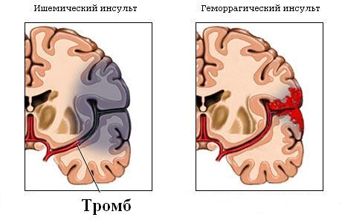
Визначення
Інсульт виникає тоді, коли припиняється або значно послаблюється надходження крові до частини мозку. В результаті цього мозок не отримує в достатній кількості кисень та необхідні йому поживні речовини. Через кілька хвилин клітини мозку починають помирати.
Інсульт - це стан, що потребує невідкладної медичної допомоги, оскільки своєчасне надання медичної допомоги може звести до мінімуму пошкодження головного мозку і можливі ускладнення.
Доброю новиною є те, що інсульт можна лікувати і попереджати. Основним для попередження інсульту є суворий контроль за основними факторами ризику інсульту. До них належать: високий кров'яний тиск, куріння та високий рівень холестерину.

Slide 4
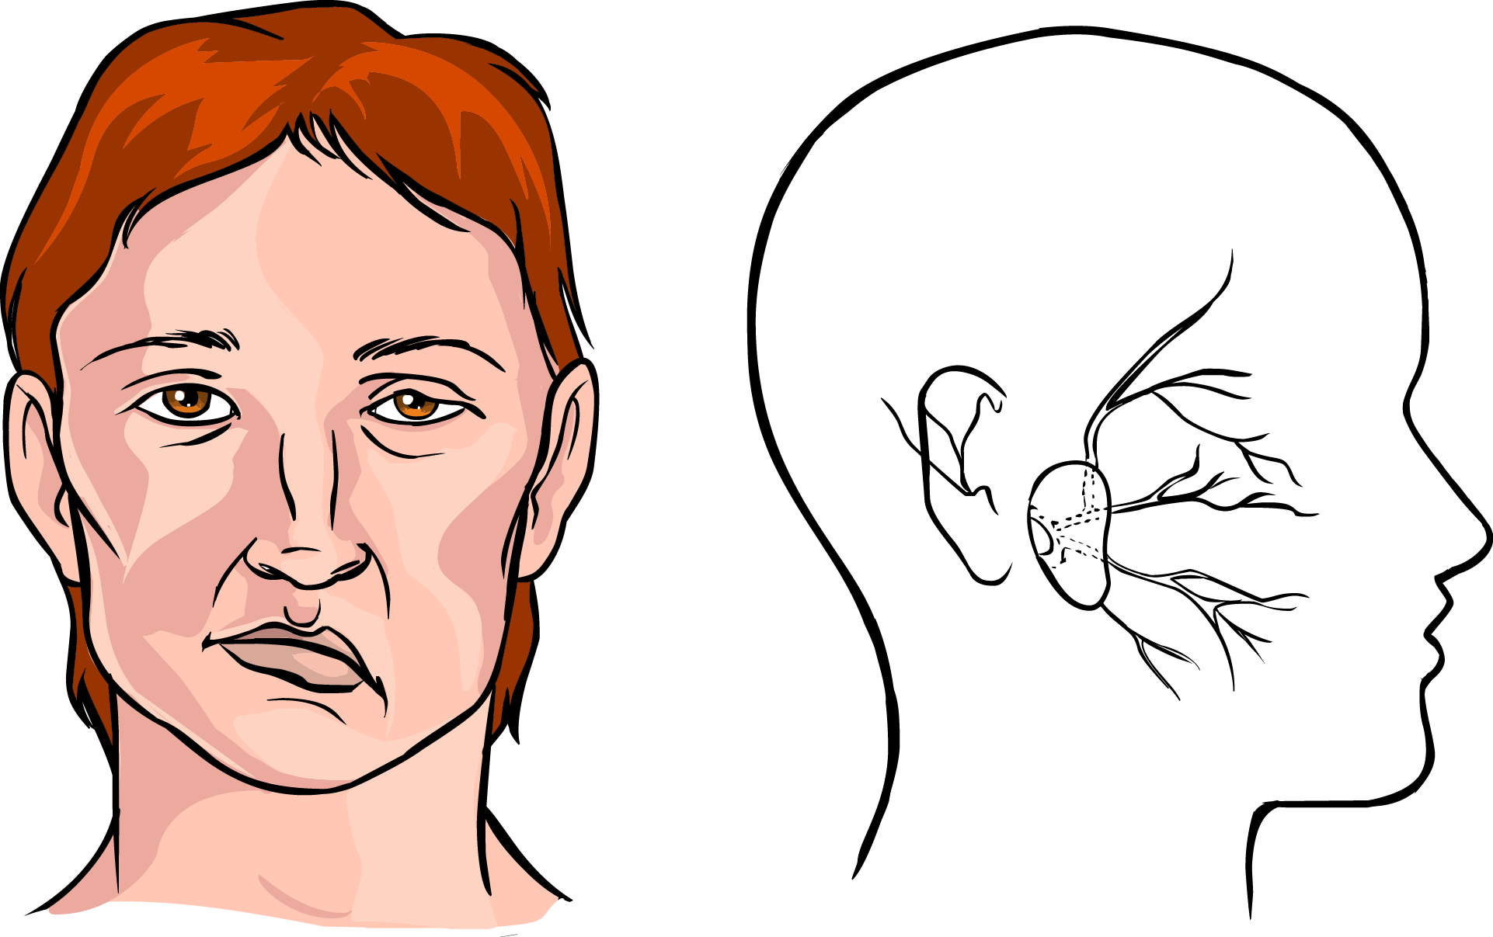
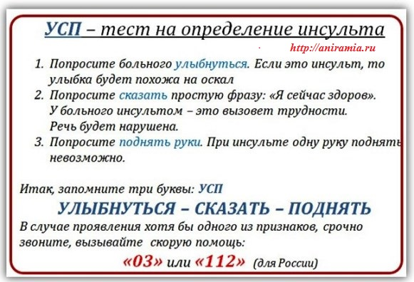
Симптоми інсульту
Порушення ходи.
Порушення мови і розуміння слів.
Параліч або оніміння на одній стороні обличчя або всього тіла. Ви можете відчути раптове оніміння, слабкість або параліч на одній стороні тіла. Спробуйте підняти обидві руки над головою. Якщо одна рука починає падати, у Вас може бути інсульт. Аналогічним чином, з одного боку рот може спадати вниз при намаганні усміхнутися.
Порушення зору з одного або обох боків.
Головний біль. Раптовий сильний "грім серед ясного неба" головний біль, який може супроводжуватися блювотою, запамороченням або порушенням свідомості.

Slide 5
Перша медична допомога
Почніть штучне дихання рот у рот, якщо у людини зупинилося дихання
При виникненні блювоти поверніть голову хворого на бік, щоб запобігти потраплянню блювотних мас в легені
Не давайте хворому їсти і пити

Slide 6
Причини інсульту
При інсульті порушується потік крові через мозок і відбувається пошкодження мозкової тканини. Є два основних типи інсульту. Найпоширеніший тип - ішемічний інсульт - результат блокади току крові по артерії. Інший тип - геморагічний інсульт – відбувається в результаті крововиливу із судини мозку. Транзиторна ішемічна атака (ТІА) - іноді називають мікроінсультом – виникає в результаті тимчасового порушення кровотоку через мозок.

Slide 7
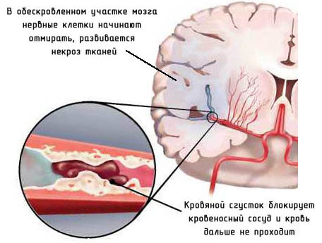
1. Ішемічний інсульт
Майже 90 відсотків інсультів - ішемічні інсульти. Вони відбуваються, коли артерії вашого мозку звужуються або заблоковані, в результаті чого різко скорочується кровотік в мозку (ішемія). Відсутність кровотоку позбавляє клітини мозку кисню і поживних речовин, клітини можуть почати вмирати протягом декількох хвилин. Найбільш поширеними ішемічними інсультами є:
Тромботичний інсульт. Цей тип інсульту виникає, коли згусток крові (тромб) формується в одній з артерій, що постачає кров'ю мозок. Згусток зазвичай формується в ділянках, вражених атеросклерозом - хворобою, при якій артерії забиті жировими відкладеннями (бляшками). Процес може відбуватися в одній з двох сонних артерій, що проходять по шиї і несуть кров до мозку, а також в інших артеріях шиї або мозку.
Емболічний інсульт. Емболічний інсульт виникає, коли згусток крові формується у кровоносних судинах поза мозком - зазвичай у вашому серці - і з током крові потрапляє у більш вузькі артерії мозку. Цей вид кров'яного згустку називається емболом. Причиною часто є нерегулярне серцебиття (миготлива аритмія). Це порушення серцевого ритму може призвести до формування кров'яних згустків у камерах серця, які звідси подорожують в інші частини тіла.

Slide 8
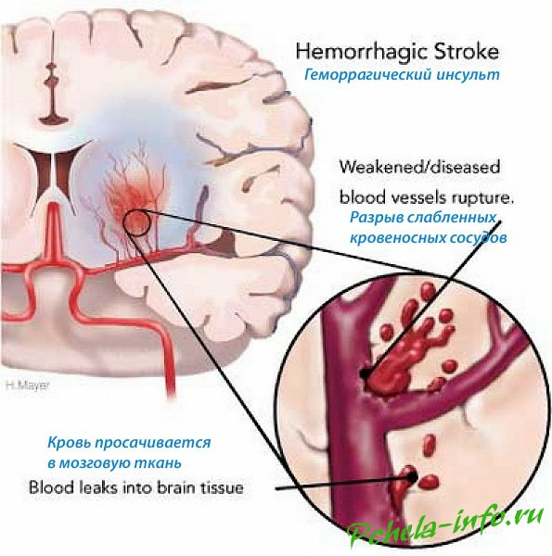
2. Геморагічний інсульт
Крововилив - це медичний термін для кровотечі. Геморагічний інсульт відбувається, коли кровоносна судина в мозку протікає або розривається. Крововиливи в мозок можуть виникнути в результаті ряду причин, які впливають на кровоносні судини, в тому числі неконтрольовано високий кров'яний тиск (гіпертонія) і слабкі місця у стінках судин (аневризми). Менш поширеною причиною крововиливу є розрив артеріовенозної мальформації (АВМ), що представляє собою клубок тонкостінних кровоносних судин і є вродженою патологією. Є два типи геморагічного інсульту:
Внутрішньомозковий крововилив. При цьому типі інсульту відбувається вилив крові із кровоносної судини мозку в навколишні тканини з пошкодженням клітин. Клітини мозку пошкоджуються також внаслідок порушення кровопостачання. Високий кров'яний тиск є найчастішою причиною цього типу геморагічного інсульту. При тривалій гіпертонії високий кров'яний тиск може стати причиною тріщин і руйнування дрібних артерій всередині мозку, що приводить до крововиливу.
Субарахноїдальний крововилив. При цьому типі інсульту кровотеча розвивається в артеріях поблизу поверхні мозку і крововилив відбувається в простір між поверхнею мозку та черепом. Про кровотечу часто сигналізує раптовий сильний головний біль. Цей тип інсульту зазвичай пов'язаний з розривом аневризми, яка може бути вродженою або розвивається з віком. Після крововиливу кровоносні судини мозку можуть хаотично розширюватися або звужуватися(спазм судин), викликаючи пошкодження клітин мозку, подальше обмеження притоку крові до частин мозку.

Slide 9
3. Транзиторна ішемічна атака (ТІА)
Транзиторна ішемічна атака (ТІА) - іноді називають мікроінсультом - це короткочасний епізод появи симптомів, аналогічних тим, які виникають при інсульті. Причиною транзиторної ішемічної атаки є тимчасове зниження притоку крові до частини мозку. У більшості випадків ТІА триває менше п'яти хвилин.
Як і при ішемічному інсульті, TIA відбувається, коли тромб порушує притік крові до частини мозку. Але на відміну від інсульту, для якого характерна більш тривала відсутність кровопостачання і часто незворотні пошкодження тканин, TIA не викликає значних пошкоджень, оскільки блокування судини є тимчасовим.
Викликайте невідкладну медичну допомогу, навіть якщо симптоми хвороби починають зникати. Якщо у вас спостерігався епізод TIA, це означає, що судини, які йдуть до мозку, частково заблоковані або звужені і ви маєте великий ризик розвитку інсульту зі значними пошкодженнями. Важко диференціювати інсульт та ТІА, керуючись тільки наявністю симптомів хвороби. Частина симптомів проходить навіть при наявності інсульту з пошкодженням головного мозку.

Slide 10
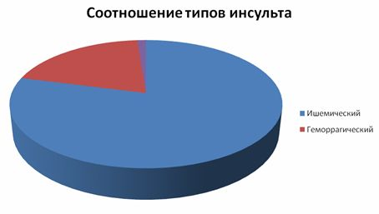

Slide 11
Фактори ризику
Багато факторів можуть збільшити ризик розвитку інсульту. Деякі з цих факторів також збільшують ризик розвитку захворювань серця.
Фактори ризику інсульту включають:
Наявність особистого або сімейного анамнезу інсульту, інфаркту або ТІА
Вік 55 років і старше.
Високий кров'яний тиск. Ризик інсульту починає рости з ростом артеріального тиску вище 115/75 мм рт.ст.
Високий рівень холестерину - загальний рівень холестерину вище 5,2 ммоль / л.
Куріння сигарет або пасивне куріння.
Діабет.
Надмірна вага (індекс маси тіла від 25 до 29) або ожиріння (індекс маси тіла від 30 і вище).
Відсутність фізичної активності.
Серцево-судинні захворювання, у тому числі серцева недостатність, вада серця, серцеві інфекції або порушення серцевого ритму.
Використання протизаплідних таблеток або гормональної терапії, які включають естроген.
Вживання алкоголю.
Використання наркотиків.
У зв'язку з тим, що ризик інсульту зростає з віком, і жінки, як правило, живуть довше, ніж чоловіки, інсультом частіше хворіють і вмирають від нього жінки.

Slide 12
Ускладнення
Інсульт може викликати тимчасову або постійну інвалідність, в залежності від часу, на протязі якого мозок страждає від відсутності кровотоку і від того, яка частина мозку постраждала. Ускладнення можуть включати:
Параліч або втрата м'язових рухів. Іноді відсутність кровотоку мозку може викликати параліч однієї сторони тіла або втрату контролю над певними м'язами, наприклад, на одній стороні обличчя людини. Фізіотерапія може привести до покращення рухів м'язів або зменшення паралічу.
Порушення мови або ковтання. Інсульт може призвести до порушення контролю над м'язами в горлі та роті, що затруднює мовлення, ковтання та процес їжі в цілому. Для людини наявність афазії може бути важким станом, при якому вона відчуває труднощі вираження думок за допомогою мови. Заняття з логопедом та психотерапевтом може поліпшити цей стан.

Slide 13
Втрата пам'яті або проблеми з розумінням. Як правило, люди, які перенесли інсульт, мають певні порушення пам'яті. Інші можуть відчувати труднощі при прийнятті рішень, міркувань і розуміння концепцій. Покращення може бути зв'язане з реабілітаційною терапією.
Біль. Деякі люди, які перенесли інсульт, можуть скаржитись на біль, оніміння або інші дивні відчуття в тих частинах тіла, які постраждали від інсульту. Наприклад, якщо інсульт викликав втрату відчуття в лівій руці, ви можете відчувати поколювання в цій руці. Ви також можете стати чутливим до змін температури. Це називається центральний біль при інсульті або центральний больовий синдром. Зазвичай ускладнення розвивається через кілька тижнів після інсульту і з часом може проходити. Іноді потребує лікування.
Зміни в поведінці і самодопомога. Люди, які перенесли інсульт, можуть стати більш замкнутими і менш соціально активними. Вони можуть втратити здатність піклуватися про себе і часто потребують стороннього догляду і повсякденної турботи.
Як і при будь-якій черепно-мозковій травмі, успіх лікування цих ускладнень буде варіювати від людини до людини.

Slide 14
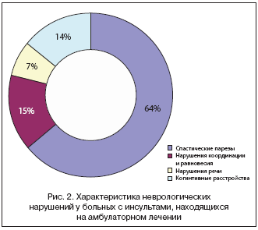
Лікування інсульту
Невідкладна терапія інсульту залежить від його типу - ішемічний чи геморагічний інсульт.

Slide 15
1. Ішемічний інсульт
Для лікування ішемічного інсульту лікарі повинні швидко відновити притік крові до мозку.
Лікування за допомогою препаратів. Терапія з використанням препаратів для розрідження крові повинна розпочатися протягом 4,5 години - і чим швидше, тим краще. Це покращує шанси на виживання, а також зменшує ускладнення інсульту. Для цього використовують:
Аспірин. Аспірин є найбільш доведено ефективним препаратом для негайного лікування ішемічного інсульту, зменшення ймовірності повторного. Доза препарату може варіювати.
Інші препарати, що розріджують кров, такі як варфарин, гепарин та клопідогрель також можуть використовуватись, але не для екстреного лікування.

Slide 16
Внутрішньовенне введення тканинного активатора плазміногену (ТАП). Деяким пацієнтам з ішемічним інсультом буде ефективним введення тканинного активатора плазміногену (ТАП) в межах 4,5-години, який приводить до розчинення тромба і відновлення току крові в блокованій артерії. Протипоказане введення препарату при геморагічному інсульті.
При лікуванні ішемічних інсультів часто необхідне проведення процедур, які повинні бути виконані як можна швидше. Це наступні процедури:
Використання тканинного активатора плазміногену (ТАП) з доставкою прямо до мозку. Лікарі можуть використовувати катетери для введення препарату до мозку.
Механічне видалення згустку. Лікарі також можуть використовувати катетер для маневрів у мозку з механічним видаленням тромбу.

Slide 17
Інші процедури. Щоб зменшити ризик повторного інсульту або ТІА, лікар може рекомендувати процедури для відкриття звужених бляшками артерій. Вони можуть включати:
Ендартеректомія сонних артерій. При цій процедурі хірург видаляє бляшки, що блокують сонні артерії в ділянці шиї. Заблоковану артерію відкривають, бляшки видаляють. Процедура може знизити ризик ішемічного інсульту. Однак, каротидна ендартеректомія сама по собі може також викликати інсульт або серцевий напад, сприяючи утворенню згустка крові. Для зменшення ризику інсульту використовують спеціальні фільтри у стратегічних точках току крові.
Ангіопластика і стентування. Ангіопластика - інший метод розширення артерій, що ведуть до мозку, як правило, сонних артерій. У цій процедурі використовують балон-катетер, що надуваючись, приводить до стискання бляшок і розширення артерій. Частіше використовують стентування з постановкою у звужених ділянках артерій спеціальних металевих трубок (стентів), які залишаються в артерії, щоб запобігти її звуженню. Установка стента в артерії мозку (внутрішньочерепне стентування) аналогічне стентуванню сонних артерій.

Slide 18
2. Геморагічний інсульт
При невідкладній терапії геморагічного інсульту основну увагу відводять контролю кровотечі і зниженню тиску в мозку.
Надзвичайні заходи. Якщо ви приймаєте варфарин або антитромбоцитарні препарати для запобігання утворення згустків, такі як клопідогрель (Plavix), вам можуть перелити кров або призначити препарати для протидії наслідків варфарину чи клопідогрелю. Може виникнути потреба в препаратах для зниження кров'яного тиску. Використання аспірину та тканинного активатора плазміногену заборонене, бо може погіршити кровотечу.
Лікування крововиливу зазвичай включає в себе постільний режим. Якщо ділянка кровотечі велика, може виникнути потреба в операції для видалення крові і послаблення тиску на мозок.

Slide 19
Хірургічна реконструкція кровоносних судин. Хірургія може бути використана для відновлення певних порушень кровоносних судин, пов'язаних з геморагічним інсультом. Лікар може рекомендувати одну з цих процедур після інсульту або при високому ризику спонтанного розриву аневризм або артеріовенозної мальформації (АВМ):
Кліпування аневризми. Крихітні затискачі розміщуються в основі аневризми, ізолюючи її від кровотоку в артерії. Це може уберегти аневризму від розриву або запобігти повторній кровотечі з аневризми. Кліп залишається на місці постійно.
Емболізація аневризми. Ця процедура є альтернативою кліпування аневризм. Хірурги використовують катетер для маневрів в середині аневризми.
Хірургічне видалення АВМ. Хірургічне видалення невеликих АВМ в доступних частинах мозку може усунути ризик розриву та знизити загальний ризик геморагічного інсульту. Це не стосується занадто великих АВМ та таких, що знаходяться глибоко всередині мозку.

Slide 20
Попередження інсульту
Основне значення для попередження інсульту мають виявлення своїх факторів ризику, виконання рекомендацій лікаря та прийняття здорового способу життя. Якщо у вас був інсульт або ТІА, ці заходи також допоможуть уникнути повторного. Загалом, здоровий спосіб життя означає:
Контроль високого кров'яного тиску (гіпертонії). Якщо у вас був інсульт, зниження артеріального тиску допоможе запобігти подальшим транзиторним ішемічним атакам або інсульту. Управління стресом, підтримка нормальної ваги, обмеження вживання солі і алкоголю дозволять тримати кров'яний тиск під контролем. Додавання більшої кількості калію в свій раціон також може допомогти. На додаток до рекомендацій щодо зміни способу життя, ваш лікар може призначити ліки для лікування високого кров'яного тиску, такі як діуретики, антагоністи кальцію, інгібітори ангіотензин-перетворюючого ферменту (АПФ) та блокатори рецепторів ангіотензину.
Зниження рівня холестерину і насичених жирів у вашому раціоні. Коригування свого раціону та вживання статинів необхідні для зниження рівня холестерину.

Slide 21
Відмова від куріння. Куріння підвищує ризик інсульту для курців і некурців, що піддаються пасивному курінню. Припинення паління знижує ризик - через кілька років після відмови від куріння.
Контроль діабету. Ви можете керувати діабетом за допомогою дієти, фізичних вправ, контролю ваги і лікування.
Підтримка здорової ваги. Надмірна вага сприяє іншим факторам ризику розвитку інсульту, таким як високий кров'яний тиск, серцево-судинні захворювання і діабет. Втрата ваги може знизити кров'яний тиск і поліпшити рівень холестерину в крові.
Дотримання дієти, багатої фруктами і овочами. Дієта, яка містить п'ять і більше порцій фруктів чи овочів, може зменшити ризик інсульту.
Фізична активність. Аеробні вправи знижують ризик інсульту по-різному. Вправа може знизити кров'яний тиск, підвищити рівень ліпопротеїнів високої щільності ("хорошого" холестерину), а також покращити загальний стан здоров'я кровоносних судин і серця. Це також допомагає втратити вагу, контролювати діабет і знизити рівень стресу. 30 хвилин діяльності - ходьба, біг, плавання або їзда на велосипеді – дають хороший результат.

Slide 22
Профілактичне лікування
Якщо у вас був ішемічний інсульт або ТІА, лікар може рекомендувати ліки для зменшення ризику повторних проблем. До них відносяться:
Aнтитромбоцитарні препарати. Найчастіше використовують лікування аспірином. Лікар допоможе визначити правильну дозу аспірину.
Лікар може також розглянути питання призначення Aгреноксу, препарату, що поєднує низькі дози аспірину і дипіридамолу, щоб зменшити здатність згущуватися крові. Можливе призначення клопідогрелю (Plavix) або тиклопідину (Ticlid).
Антикоагулянти. Ці препарати включають гепарин і варфарин. Вони впливають на механізм згортання поіншому, ніж антитромбоцитарні препарати. Гепарин діє швидко і використовується в короткостроковій перспективі в лікарні. Повільно діючий варфарин використовується на більш тривалий термін. Варфарин є потужним препаратом для розрідження крові.

